Slide 1
제 11장 데이터링크 제어(DLC)(2)
최승식

Slide 2
11.3 HDLC
High-level Data Link Control (HDLC) :
1. 1970년 중반 IBM의 SDLC를 기반으로 개발되었고, ISO에 의해 표준화
2. 컴퓨터와 컴퓨터 사이의 데이터 통신에서 데이터 링크계층 비트 중심 프로토콜.
3. 많은 다른 데이터 링크 프로토콜은 HDLC 표준을 기준.
4. HDLC의 예를 보면 이더넷에 사용되는 802.2와 X.25에 사용되는 LAP등이 대표적.
5. NRM(normal Response mode), ABM(Asynchronous balanced mode)

Slide 3
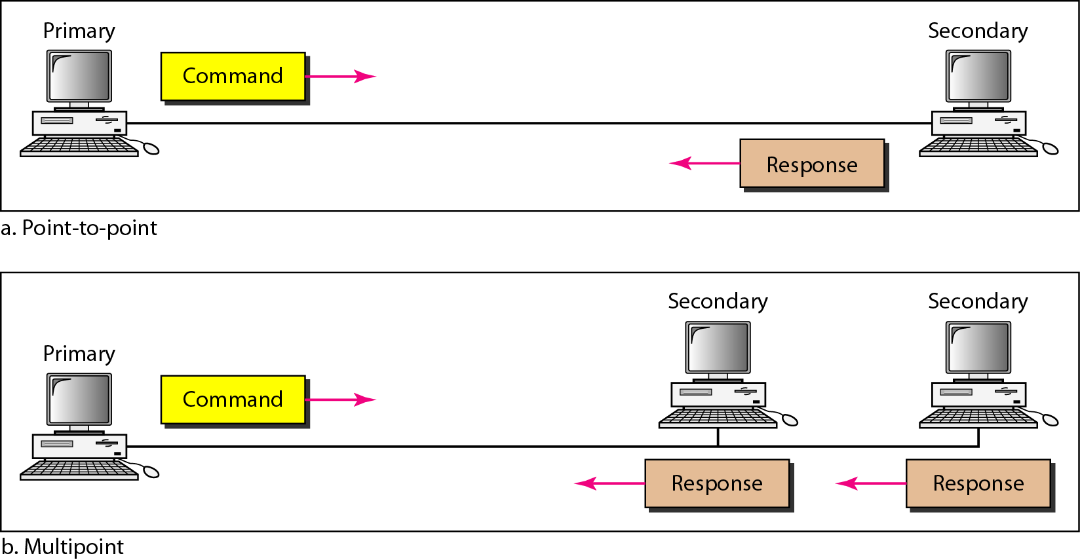
Figure 11.25 Normal response mode
주국(Primary)이 하나있고 하나이상의 종국(secondary)으로 구성

Slide 4
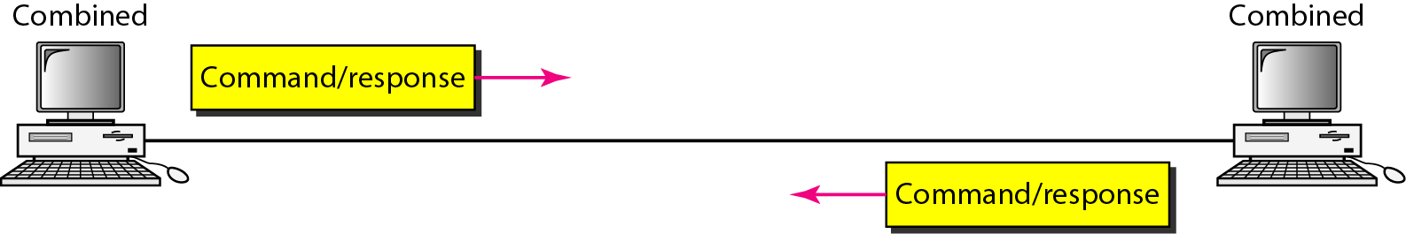
Figure 11.26 Asynchronous balanced mode
주국이자 종국으로 동작

Slide 5
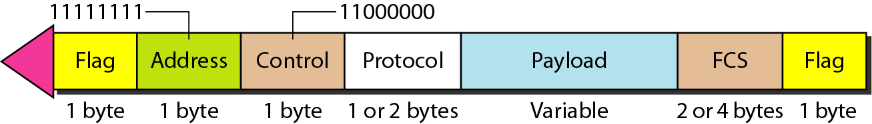
11.4 POINT-TO-POINT PROTOCOL
Point-to-Point Protocol (PPP) :
점대점 액세스에 사용되는 바이트 지향 프로토콜 로 PC와 워크스테이션 간에 모뎀이나 케이블을 연결, 정보를 주고받는 데 사용되는 프로토콜
두 대의 컴퓨터가 직렬 인터페이스를 이용하여 통신 할 때 데이터를 송수신하는 데에 사용하는 프로토콜
특히 전화회선을 통해 서버에 연결하는 PC에서 자주 사용됨
Figure 11.32 PPP frame format

Slide 6
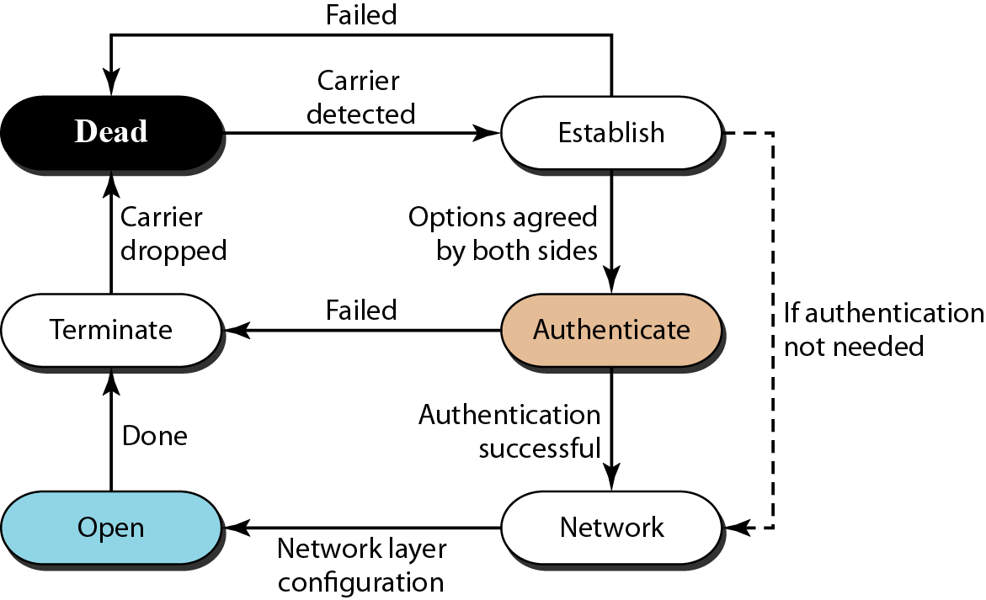

Figure 11.33 Transition phases

Slide 7
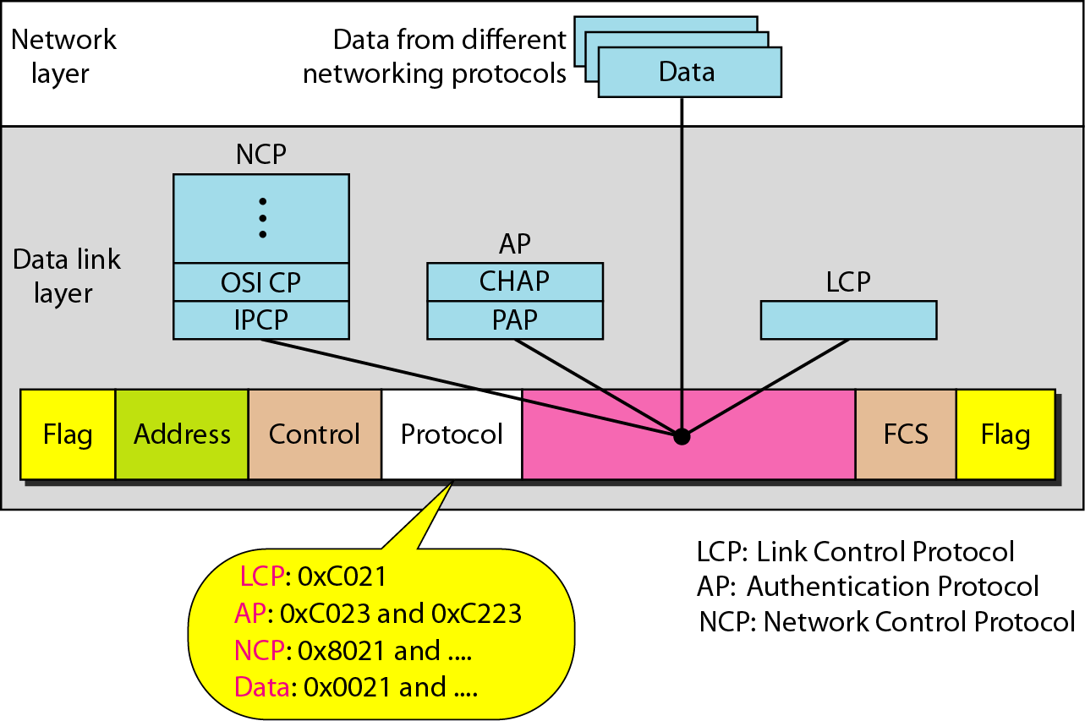

Figure 11.34 Multiplexing in PPP

Slide 8
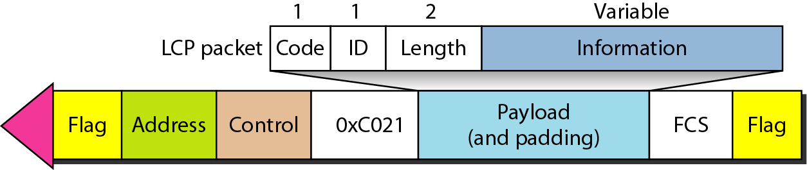

Figure 11.35 LCP packet encapsulated in a frame

Slide 9
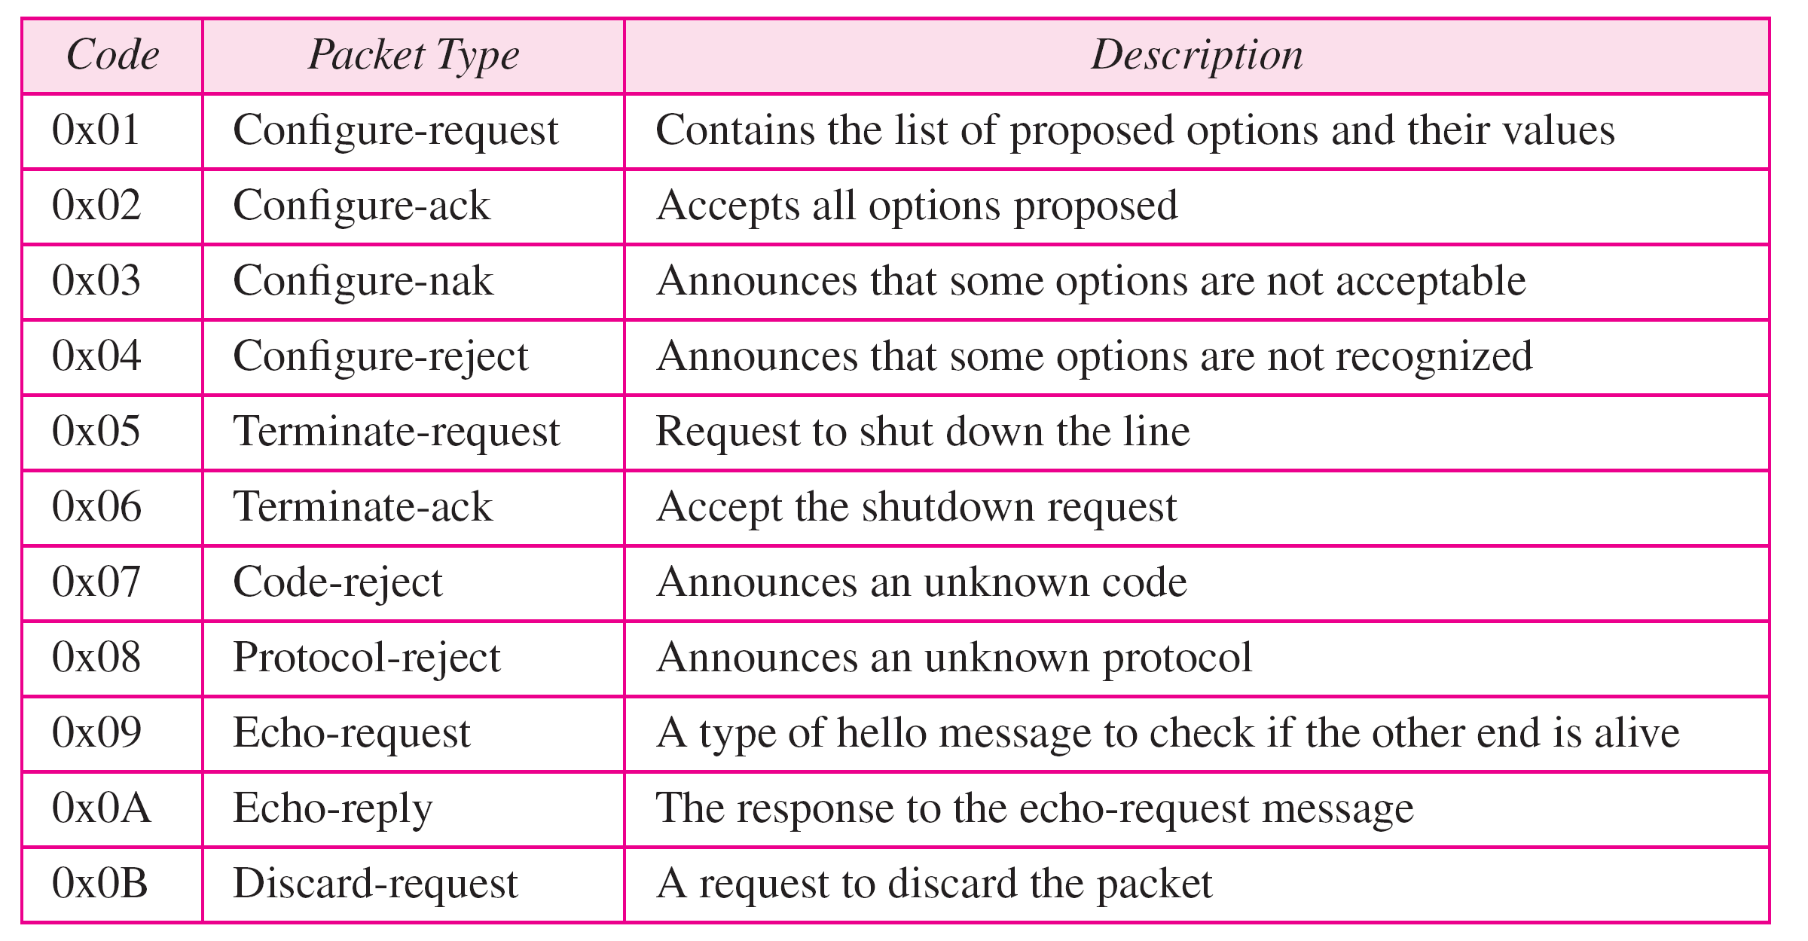

Table 11.2 LCP packets

Slide 10
인증프로토콜
PAP(Password Authentication Protocol):
2단계 처리절차를 가진 간단한 인증프로토콜
1. 사용자이름과 패스워드를 보낸다
2. 연결을 수용하거나 거부한다
CHAP(Challenge Handshake Authentication Protocol):
높은 보안을 제공하는 3방향 핸드세이트 인증 프로토콜
1. 시스템이 챌린지 패킷을 사용자에게 보냄
2. 사용자는 미리 정의된 함수를 적용하여 결과를 만들고 시스템에 전송
3. 시스템은 같은 함수를 적용하여 결과값을 만들고 사용자가 보낸값과 비교하여 일치하면 허용함

Slide 11
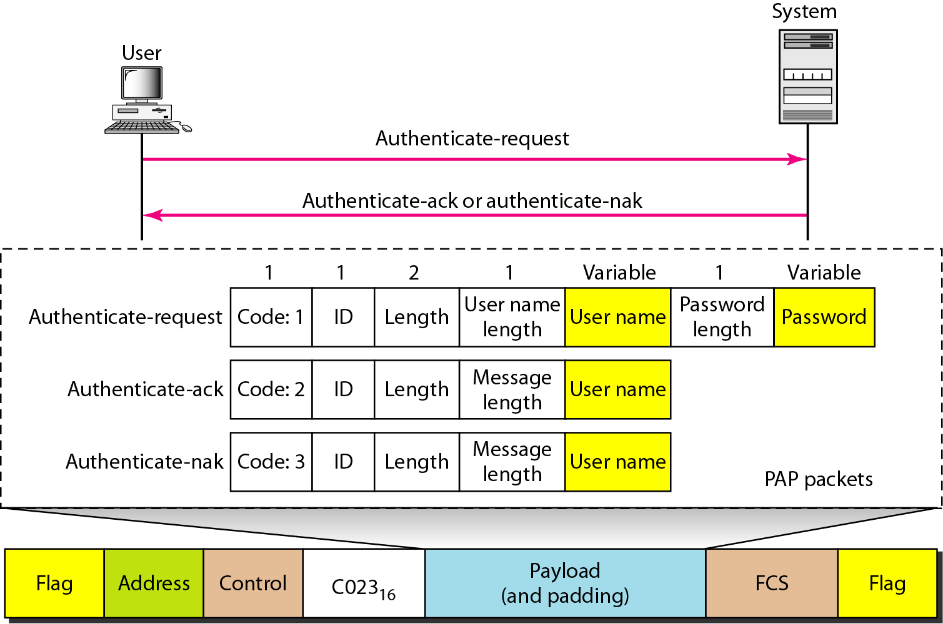

Figure 11.36 PAP packets encapsulated in a PPP frame

Slide 12
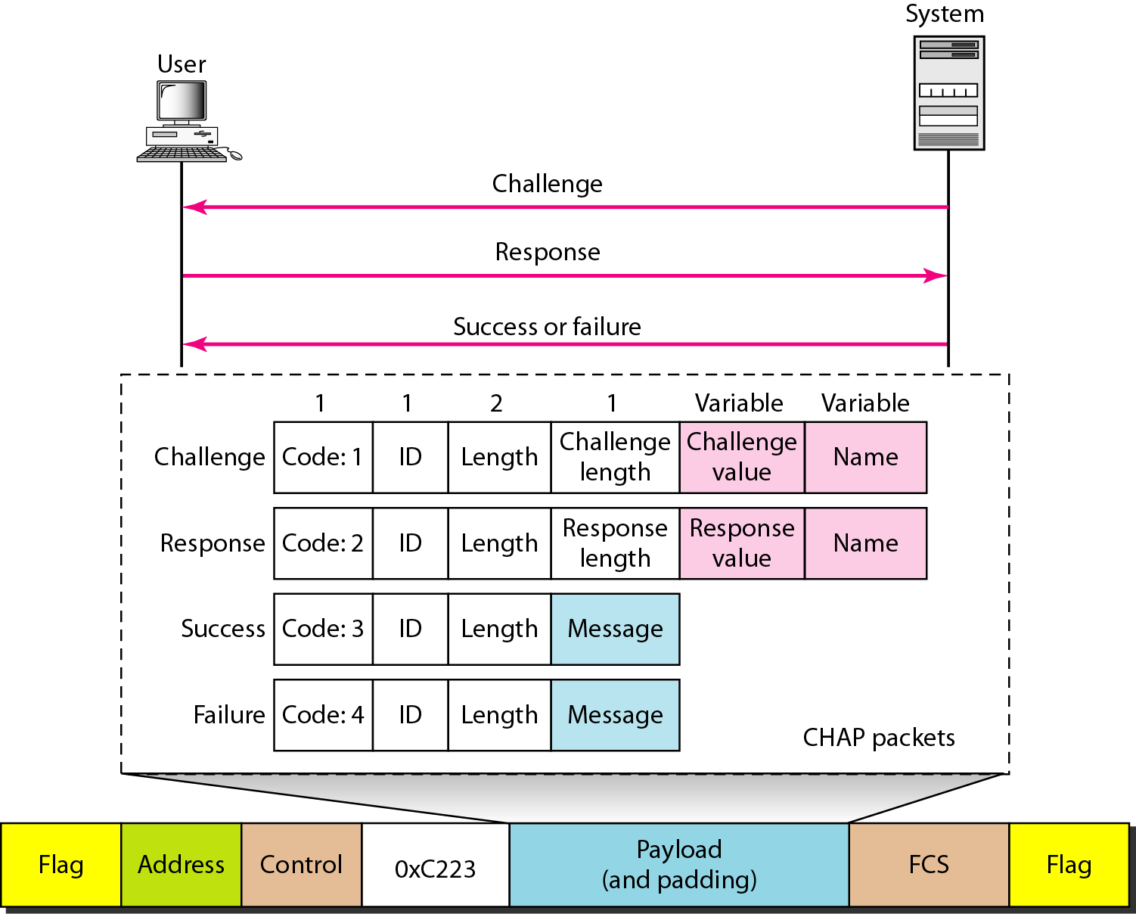

Figure 11.37 CHAP packets encapsulated in a PPP frame

Slide 13
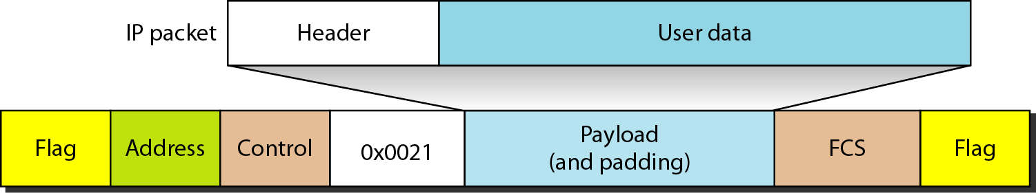
Figure 11.39 IP datagram encapsulated in a PPP frame

Slide 14
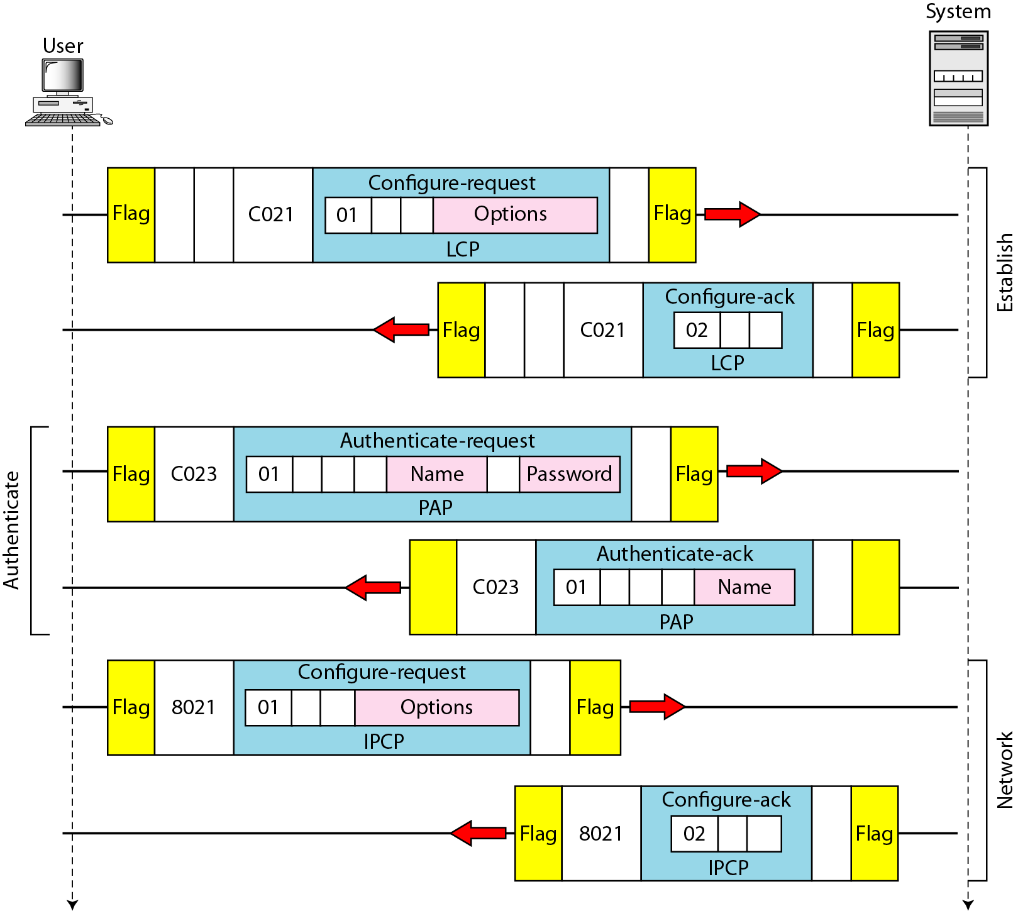

Figure 11.41 An example

Slide 15
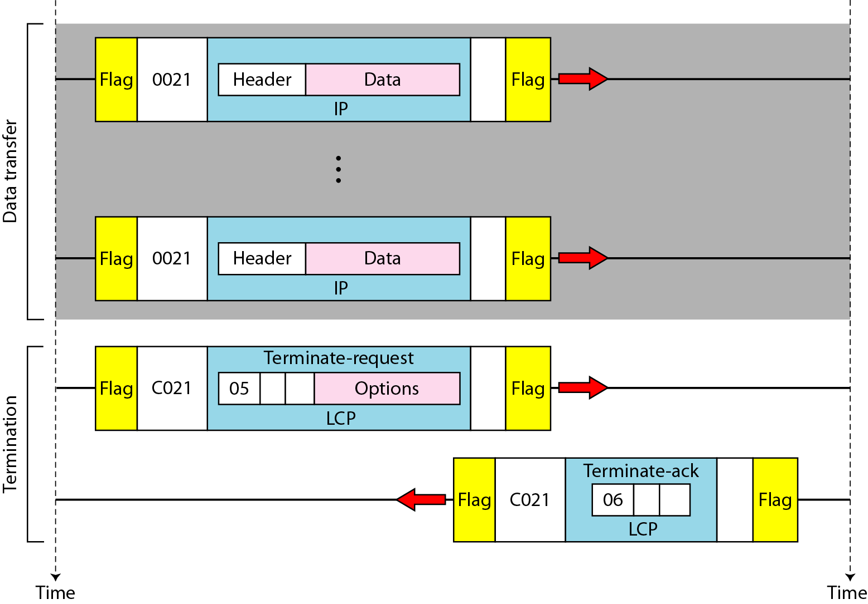

Figure 11.41 An example (continued)

